Slide 1

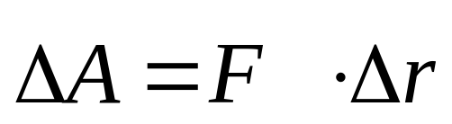
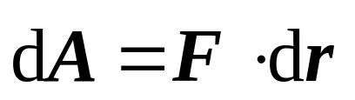
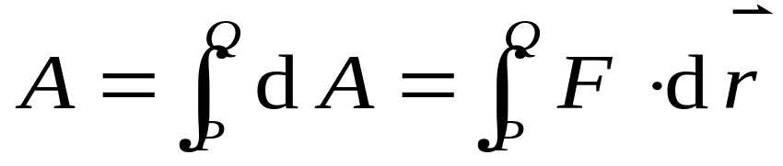
§2-1 功和功率
一、功
力对质点作的功等于力与质点位移两矢量的点积
1. 若力是恒力，运动是直线运动
2. 变力的功
位移无限小时：
功是描述力作用于物体的空间积累效应的物理量，是过程量。

Slide 2
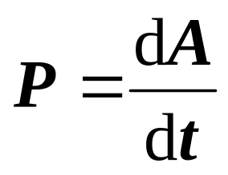
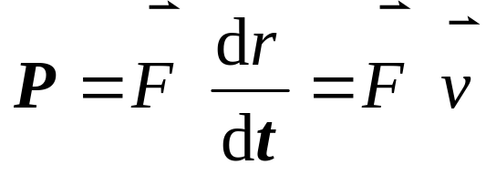
二、功 率
力在单位时间内所作的功
公式为：
功率的另一种形式：
·
·

Slide 3


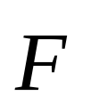
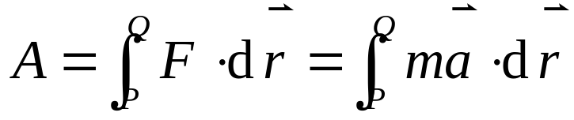

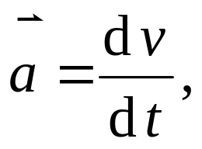



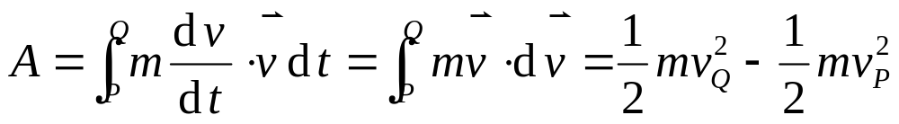
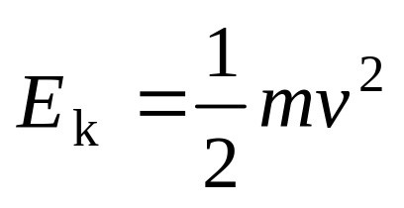

§2-2 动能和动能定理
质点由点P 运动到点Q ， 合力对质点所作的功为：
质点的动能定义：质点的质量与其运动速率平方的乘积的一半，用 表示，即

Slide 4
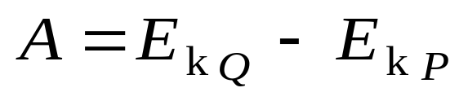
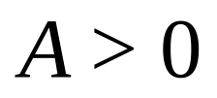
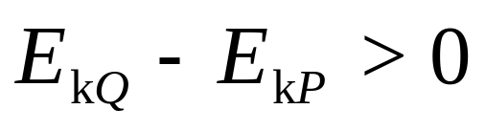
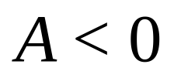
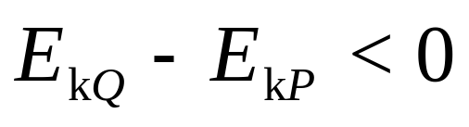
所以有：
动能定理：作用于质点的合力所作的功，等于质点
动能的增量。
，表示合力 对质点作正功，
，质点的动能增大；
，表示合力 对质点作负功，
，质点的动能减小；
所以说，功是质点能量改变的量度。

Slide 5
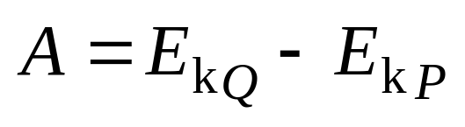
(1) 动能也是描述物体运动状态的一个物理量，它是标量，并且只有正值。
(2) 由于物体的运动速度与参考系的选取有关，所以同一运动物体相对于不同的参考系(惯性系)，可能有不同的动能。
(3) 动能定理方便了功的计算

Slide 6







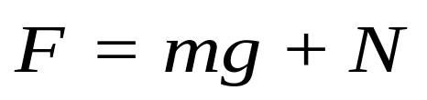
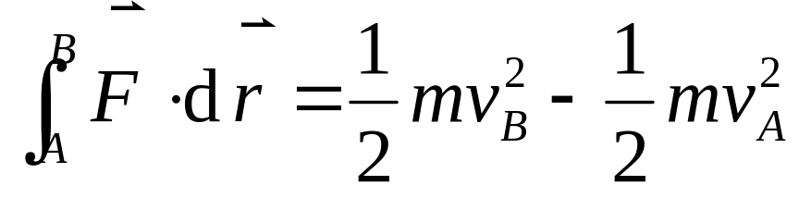
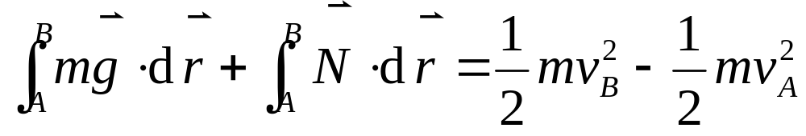
例1：小球以初速率v_{A} 沿光滑曲面向下滚动, 如图所示。问当小球滚到距出发点A的垂直距离为h 的B 处时, 速率为多大 ?
解：建立如图所示的坐标系，小球在滚动过程中受
到 和 两个力的作用。
合力为：
根据动能定理有：
即

Slide 7

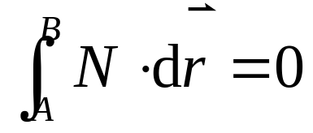

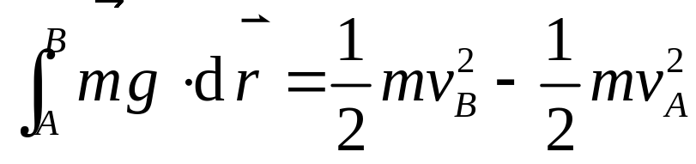
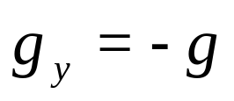
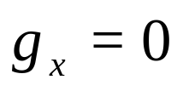
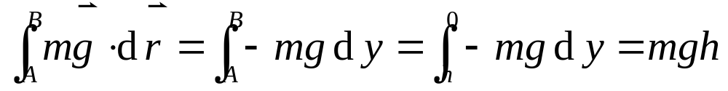
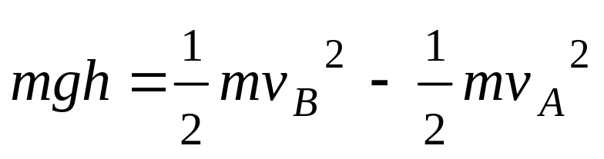
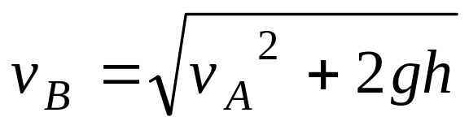
因 始终垂直于 ， 所以
于是有
而重力加速度的分量式 ，
所以
即
解得末速率为

